Slide 1
实验四
LCD字符循环显示控制
一、实验目的：
1.掌握LCD显示器的工作原理
2.掌握LCD字符循环显示控制设计方法
二、实验任务
实现LCD字符循环显示控制

Slide 2
三、实验原理
说明：本次实验，主要是在实验三的基础上增加LCD显示字符的循环移动功能，所以为熟悉起见，大家可以实现复习一下实验三的内容。

Slide 3
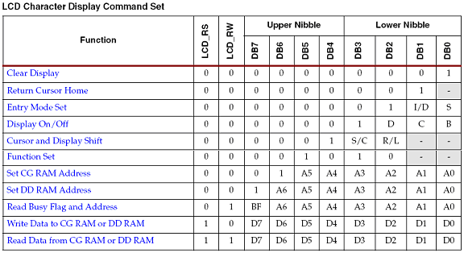
本次实验涉及的要点为LCD的控制指令集的作用：
下表简要的说明了LCD控制器的命令和位的定义。
由于该显示屏是4位操作，每8位命令被分为两次送入。高半位先送，低半位后送。

Slide 4
其中Cursor And Display Shift即是控制显示字符循环移动的功能指令 ，现在我们来详细介绍：
Cursor And Display Shift：
移动指针和显示并不改变DD RAM 的内容。移动指针位置或显示往左或往右时并不需要写或读显示数据。
指针的位置功能是为了修改个别的字符，或向左或右滚动窗口来显示存储在DD RAM 中的额外数据，可以移到每行的第16个符。当它移到第一行的第40个字符之处时，指针自动移到第二行。两行的显示移动在同一时间进行。
当显示数据重复移动时，两行水平移动。第二行不会移到第一行。

Slide 5
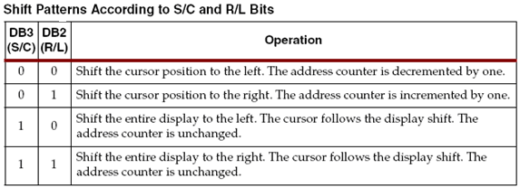
综上所述，只要将LCD_RS以及LCD_RW信号都置低，按照LCD特定的时序循环发送一个字节的控制字即可。在本实验中，选择了上表所述的第四个功能，控制字为8’b00011100。
（具体实现代码可参见实验指导书）

Slide 6
为防止显示字符移动太快而导致看不清楚，我们可以添加一个分频器模块：
Always@ (posedge cnt [15]) begin
If (RST)
qout2 = 0;
Else if (rotate) begin
If (qout2 [31:0] ==74)
qout2 = 0;
Else
qout2 [31:0] =qout2 [31:0] +1;
End
Else qout2 = 0;
End

Slide 7
实验内容
在实验三的基础上添加LCD字符循环显示功能.
注:本实验的循环显示由一位按键控制. 首先送入数据,当rotate按键按下时,则当前字符开始循环显示.

Slide 8
UCF声明
//主板时钟与复位键
NET “CLK” LOC=“C9”;
NET “RST” LOC=“K17”;
//发送数据以及循环控制按钮
NET “SEND” LOC=“D17”;
NET “rotate” LOC=“H13”;
//LCD控制引脚
NET “LCD_E” LOC=“M18”;
NET “LCD_RS” LOC=“L18”;
NET “LCD_RW” LOC=“L17”;

Slide 9
UCF声明
//LCD数据引脚
NET”sf_d[0]” LOC=“R15”;
NET” sf_d[1]” LOC=“R16”;
NET” sf_d[2]” LOC=“P17”;
NET” sf_d[3]” LOC=“M15”;
//开关控制地址(ascii)低四位数据
NET”lcd_data[0]” LOC=“L13”;
NET” lcd_data[1]” LOC=“L14”;
NET” lcd_data[2]” LOC=“H18”;
NET” lcd_data[3]” LOC=“N17”;

Slide 10
补充说明：
在做前面的实验时已经发现，凡涉及到按键输入、控制等操作时，按键抖动是影响实验结果稳定性的一个重要因素。所以在做实验时可以加上防抖动模块。

